Slide 1
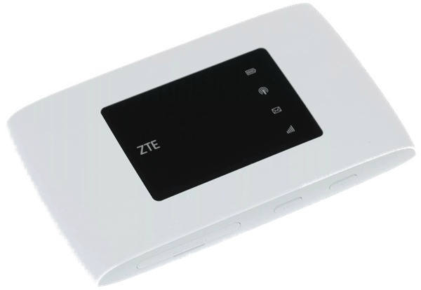
Router 4G
ZTE MF920c
Router 4G
Velocidade de download até 150 Mbps
Velocidade de upload até 50 Mbps
Suporta até 32 utilizadores em simultâneo
Wifi: Sim (b/g/n)
Instalação automática (plug & play) em qualquer PC ou Mac portátil ou fixo.
Possui bateria (carregamento via USB-C)
Autonomia em Stand By - até 6h23m
Dimensões (cm) - 10,9 x 6,5 x 0,14
Peso: 98g
Assistência Técnica
SOS Telemóvel - 808 205 020 para solicitar a deslocação de um estafeta para recolher o equipamento avariado para reparação (a deslocação poderá ter um custo adicional de €15, que será confirmado aquando do contacto telefónico)

